Slide 1
МАДОУ МО г. Краснодар «Центр - детский сад № 201»
«Обновление системы образовательных отношений в ДОО № 201 в условиях реализации ФГОС ДО»

Slide 2
«ВДОХНОВЕНИЕ»
(В.К. Загвоздкина, И.Е. Федосова
Содействие и сотрудничество детей и взрослых, признание ребёнка полноценным участником (субъектом) образовательных отношений
Поддержка инициативы детей в различных видах деятельности
Возрастная адекватность дошкольного образования (соответствие условий, требований, методов возрасту и особенностям развития)

Slide 3
Цель - достижение образовательных отношений, построенных на паритетных началах.

Slide 4
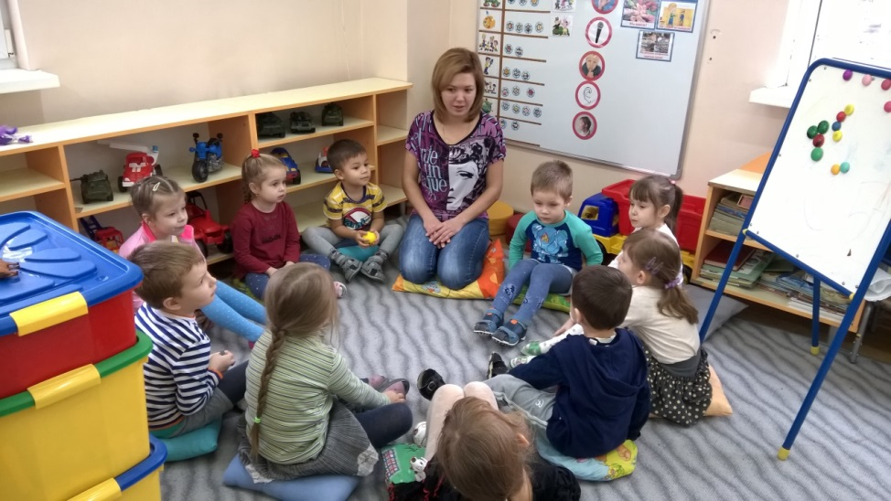
ПРОЕКТНАЯ ДЕЯТЕЛЬНОСТЬ
ДЕТСКИЙ СОВЕТ

Slide 5
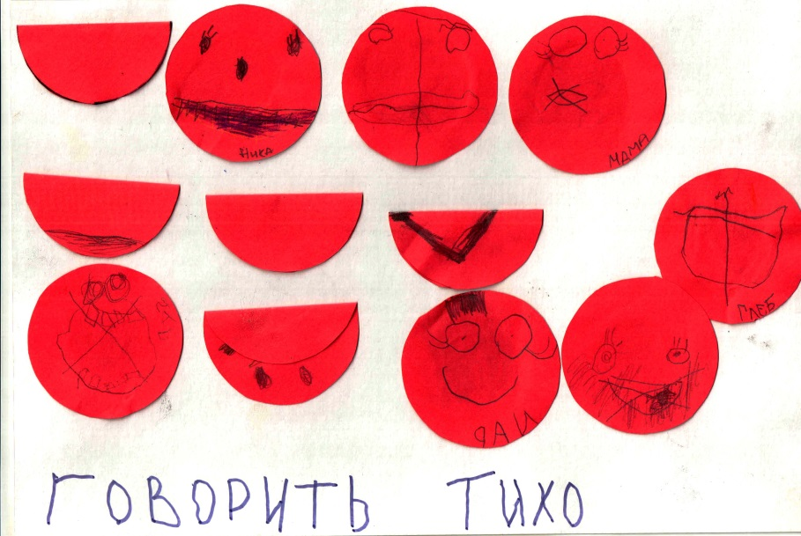
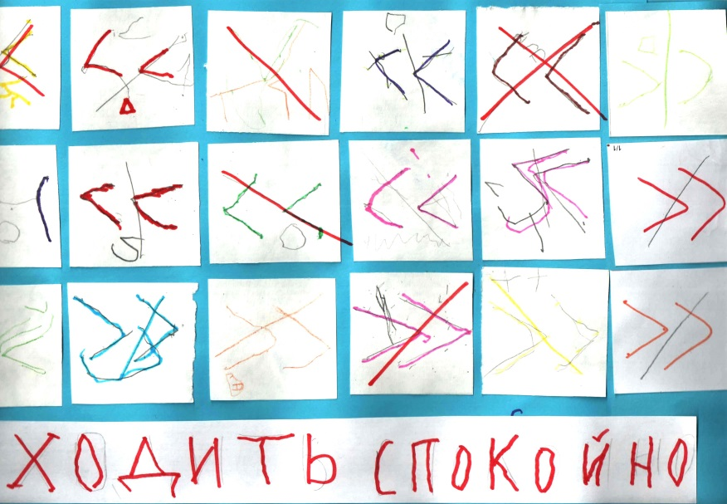
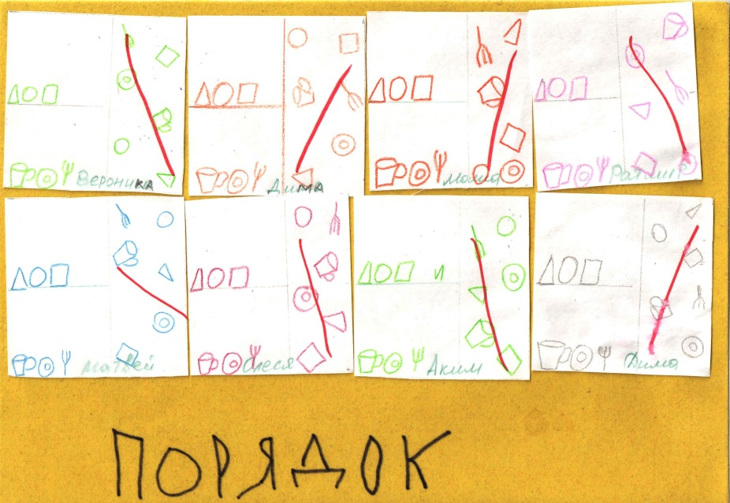
ДЕТСКИЙ СОВЕТ

Slide 6
СТРУКТУРА ДЕТСКОГО СОВЕТА
У Т Р О
НАЧАЛО ПРОЕКТА
ПЕДАГОГ
ДЕТИ
Ритуал
Беседа
Мотивирование детей на работу над проектом, через введение в проблему
Выявление инициатив и образовательных запросов детей
Совместное составление плана работы над проектом (Лотос - Д)
Совместное составление плана
на день
Ритуал
Беседа
Выявление инициатив и образовательных запросов детей
Принятие общего решения
(выбор и формулировка темы проекта)
Совместное составление плана работы над проектом (Лотос - Д)
Совместное составление плана
на день

Slide 7
МОДЕЛЬ ТРЕХ ВОПРОСОВ
Что вы знаете о...
Что хотите узнать о...
Что надо сделать, чтобы узнать о...

Slide 8
СТРУКТУРА ДЕТСКОГО СОВЕТА
У Т Р О
НАЧАЛО ПРОЕКТА
ПЕДАГОГ
ДЕТИ
Ритуал
Беседа
Мотивирование детей на работу над проектом, через введение в проблему
Выявление инициатив и образовательных запросов детей
Совместное составление плана работы над проектом (Лотос - Д)
Совместное составление плана
на день
Ритуал
Беседа
Выявление инициатив и образовательных запросов детей
Принятие общего решения
(выбор и формулировка темы проекта)
Совместное составление плана работы над проектом (Лотос - Д)
Совместное составление плана
на день

Slide 9
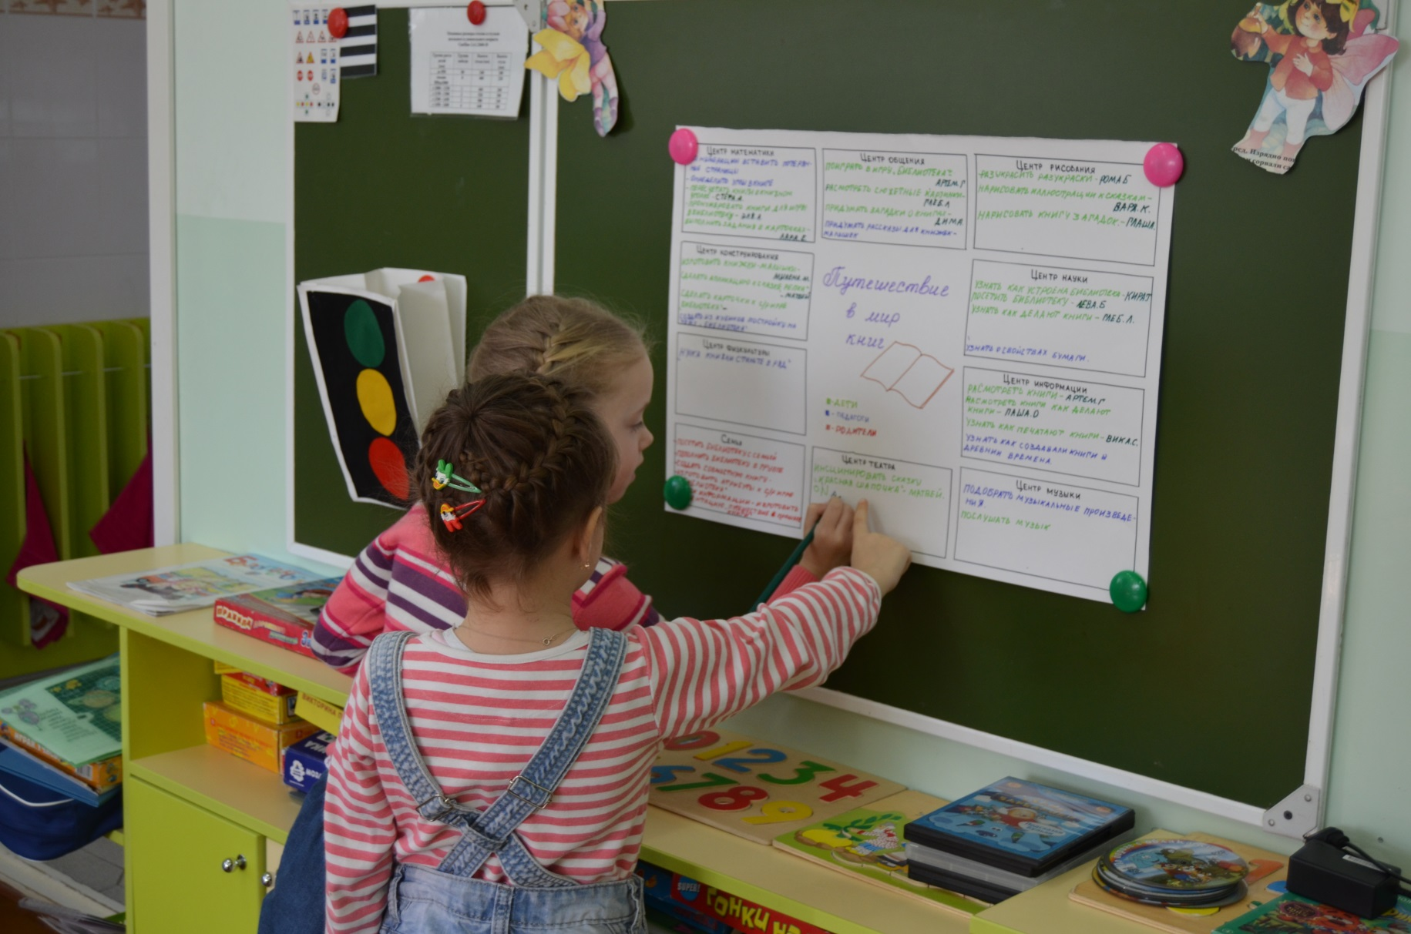
Совместное составление плана работы над проектом

Slide 10
СТРУКТУРА ДЕТСКОГО СОВЕТА
У Т Р О
НАЧАЛО ПРОЕКТА
ПЕДАГОГ
ДЕТИ
Ритуал
Беседа
Мотивирование детей на работу над проектом, через введение в проблему
Выявление инициатив и образовательных запросов детей
Совместное составление плана работы над проектом (Лотос - Д)
Совместное составление плана
на день
Ритуал
Беседа
Выявление инициатив и образовательных запросов детей
Принятие общего решения
(выбор и формулировка темы проекта)
Совместное составление плана работы над проектом (Лотос - Д)
Совместное составление плана
на день
!

Slide 11
СТРУКТУРА ДЕТСКОГО СОВЕТА
У Т Р О
ПРОДОЛЖЕНИЕ ПРОЕКТА
ПЕДАГОГ
ДЕТИ
Анализ выполнения плана (Лотос-Д)
Мотивирование на выполнение оставшихся пунктов плана
Планирование деятельности
на день

Slide 12
СТРУКТУРА ДЕТСКОГО СОВЕТА
В Е Ч Е Р
НА ПРОТЯЖЕНИИ ВСЕГО ПРОЕКТА
ПЕДАГОГ
ДЕТИ
Подведение итога дня
Похвала/порицание
Ритуал

Slide 13
ПОЗИЦИЯ ПЕДАГОГА
Уважать ребенка
Вести с ребенком диалог, быть модератором
Ориентироваться на компетенции
Сотрудничать с детьми
Проявлять гибкость и открытость

Slide 14
ОБРАЗОВАТЕЛЬНАЯ ДЕЯТЕЛЬНОСТЬ
7.00-9.00
9.00-9.10
Детский совет
9.20-9.35
Самостоятельная деятельность детей в центрах активности
Совместная образовательная деятельность педагога и детей в одном из центров
9.45-10.00
Приход детей, общение, игры, завтрак
Специально организованные занятия (музыкальное и физкультурное)

Slide 15
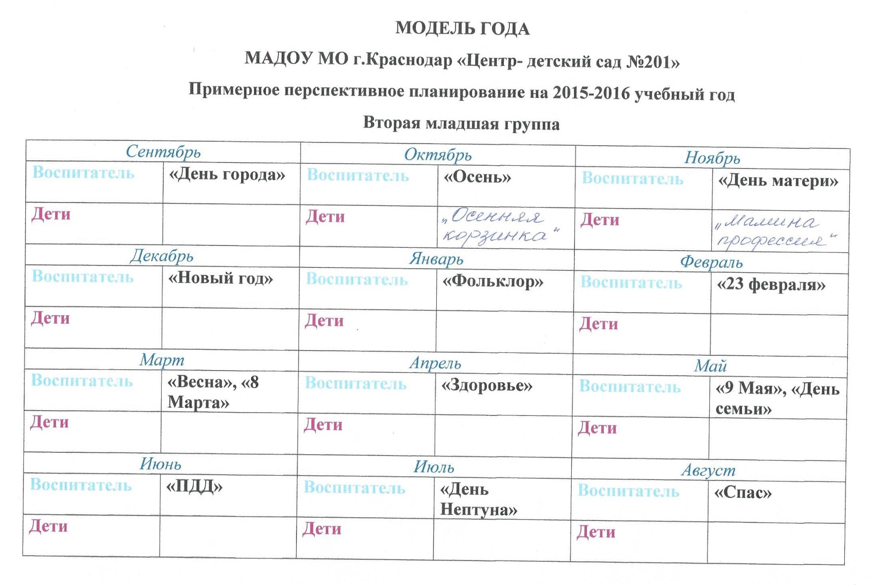
«МОДЕЛЬ ГОДА»

Slide 16
ПЛАН ПЕДАГОГИЧЕСКИХ ЗАДАЧ
«ЛОТОС - П»

Slide 17
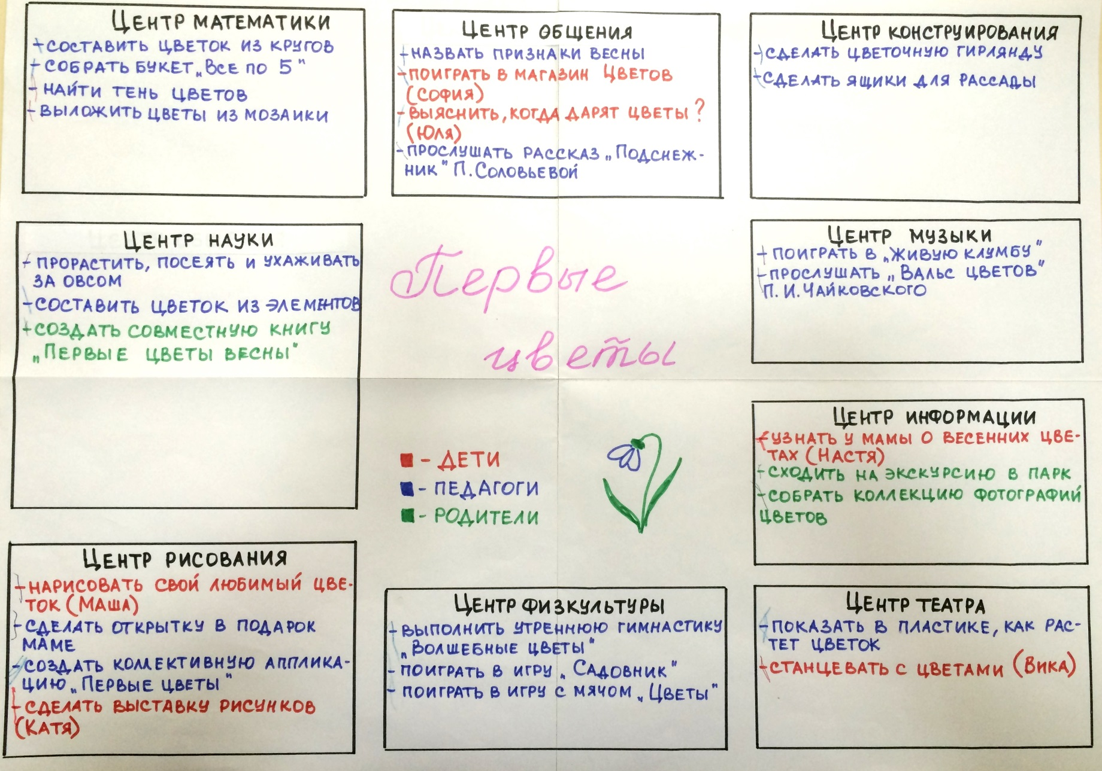
СОВМЕСТНЫЙ ПЛАН РАБОТЫ НАД ПРОЕКТОМ
«ЛОТОС - Д»

Slide 18
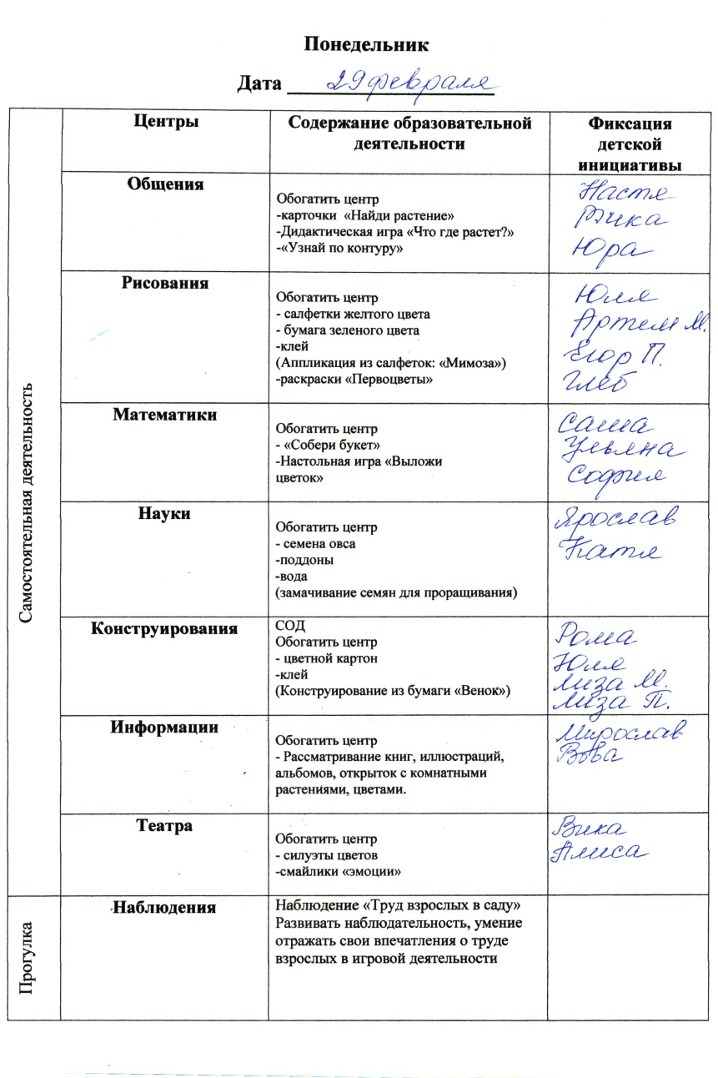
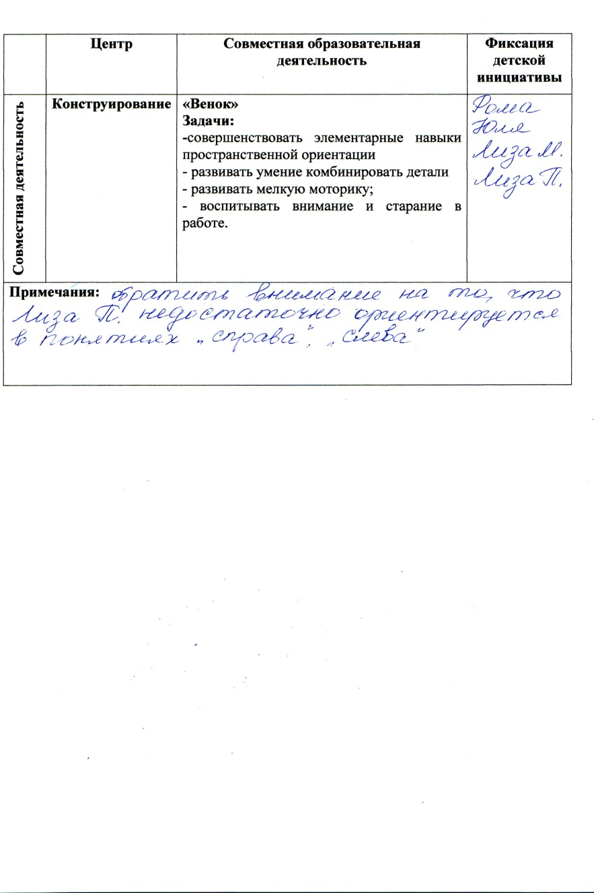
ПЛАН ОБРАЗОВАТЕЛЬНОЙ ДЕЯТЕЛЬНОСТИ
(ежедневный)

Slide 19
«В каждом человеке солнце ,
только дай ему светить!»
Сократ.

